Slide 1

Bài 7 - Phần 2 Module trong JavaScript (P2)
Bài 7: Làm việc với Module

Slide 2

Điểm danh

Slide 3

NỘI DUNG BÀI HỌC:
Review nội dung bài học online 7.2
Thảo luận các tình huống trong bài online
Trình bày chuyên đề
Giới thiệu bài học online 8.1

Slide 4

Review bài học online 7.2
Cú pháp nhập Module
Dynamic Imports
Phạm vi module và globalThis.

Slide 5
Cú pháp nhập module
Cú pháp | Mô Tả | Ví dụ
import { ... } from './module.js' | Nhập các phần tử đã export theo tên. | import { PI, greet } from './math.js';
import defaultExport from './module.js' | Nhập giá trị mặc định. | import sayHi from './greeting.js';
import * as alias from './module.js' | Nhập toàn bộ module dưới một tên đại diện. | import * as MathUtils from './math.js'; MathUtils.greet("Nam");
import { name as alias } from './module.js' | Đổi tên khi import. | import { greet as sayHello } from './utils.js';
import './module.js' | Chạy module mà không cần lấy dữ liệu | import './setup.js';

Slide 6
Thảo luận 1
Viết lại các ví dụ đã thực hiện bằng các cách export khác nhau

Slide 7
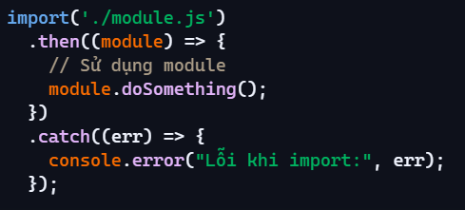
Dynamic Imports
Dynamic import cho phép bạn import module một cách bất đồng bộ tại thời điểm chạy (runtime), thay vì import tĩnh ở đầu file.

Slide 8
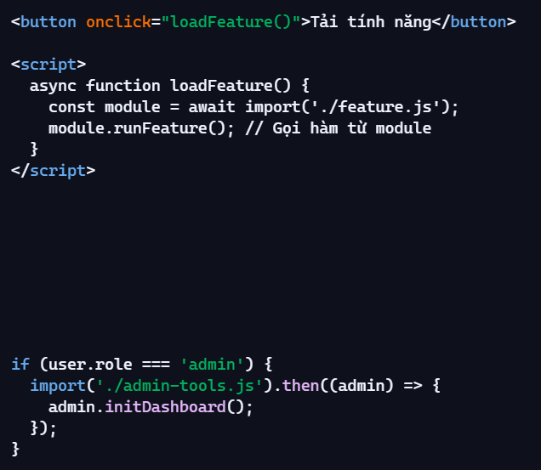
Dynamic Imports
Tải theo yêu cầu | Chỉ tải module khi thực sự cần, giúp giảm thời gian tải ban đầu
Tối ưu bundle | Dễ chia nhỏ ứng dụng (code splitting) khi dùng Webpack, Vite...
Tương thích async/await | Có thể dùng với await để viết code gọn gàng hơn
Giảm rò rỉ scope | Module được tải trong phạm vi cục bộ, không ảnh hưởng global scope

Slide 9
Thảo luận 2
Giả lập chức năng đăng nhập. Nếu người dùng đăng nhập với vai trò:
admin: load các module liên quan admin
user: load các module liên quan user

Slide 10
Phạm vi module và globalThis.
Tiêu chí | Module Scope | globalThis
Phạm vi | Cục bộ trong từng module | Toàn cục trong môi trường thực thi
Truy cập từ ngoài | Không | Có
Công dụng | Bảo vệ biến, tránh rò rỉ ra ngoài | Chia sẻ biến toàn cục giữa các module/script
Ví dụ | const token = 'abc'; | globalThis.token = 'abc';

Slide 11
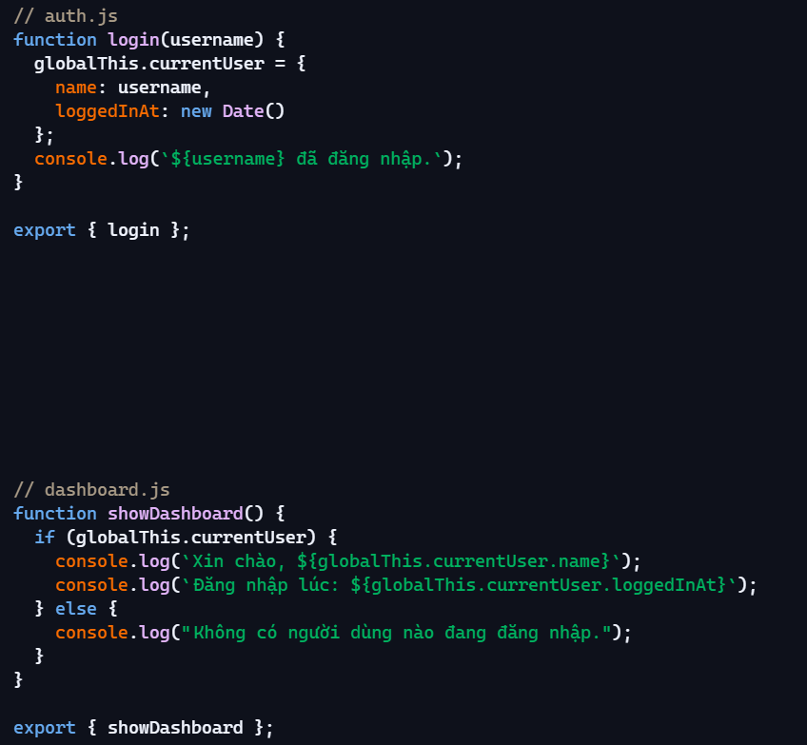
Module Scope & globalThis

Slide 12
Thảo luận 4
Thực hiện ví dụ trên và thực thi rồi cho biết kết quả

Slide 13
Chuyên đề
Phân nhóm
Bốc thăm chuyên đề
Thảo luận
Trình bày

Slide 14



Chia nhóm thuyết trình
Mỗi nhóm tối đa 5 sinh viên
Mỗi nhóm thảo luận một bài tập trong lab hoặc GV giao.
Chọn 2 nhóm lên thuyết trình
Chuyên đề 3
Chuyên đề 1
Chuyên đề 4
Chuyên đề 2
Notes:
Tối đa 5 thành viên

Slide 15
Bài học online 7.2

Slide 16
Nội dung bài online 8.1
Các công cụ phát triển dự án JavaScript
Cách tạo và quản lý dự án với npm
Cài đặt và sử dụng ESLint
Đóng gói project với Webpack
Xây dựng và tối ưu hóa

Slide 17

Tóm tắt bài học
Cú pháp nhập module
Dynamic Imports
Phạm vi module và globalThis.

Slide 18

TỔNG KẾT BÀI HỌC

